Slide 1
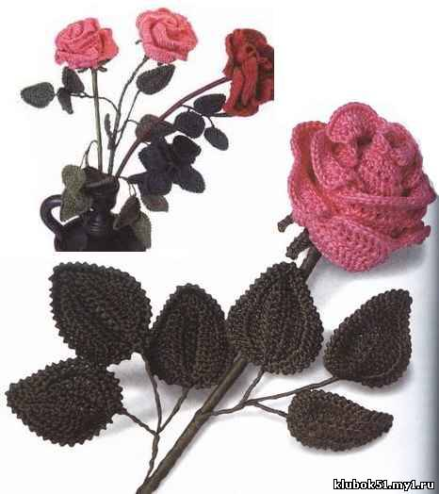
Тема внеклассного занятия: вязание цветка «Роза»

Slide 2
Цели:
-познакомить с историей кружевоплетения;
-познакомить с основными способами вязания петель;
-научить вязанию по кругу;

Slide 3
История кружевоплетения
Существует придание, Пётр I выписал из брабантских монастырей 250 кружевниц для обучения плетению кружева детей – сирот.
Ни один центр кружевной промышленности в России не пользовался столь громкой известностью как город Вологда.
Первая кружевная фабрика была создана в 1820г в с.Ковырено под Вологдой.

Slide 4
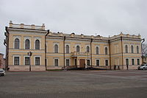
Единственный в России музей вологодского кружева
Спасо – Прилуцский монастырь

Slide 5
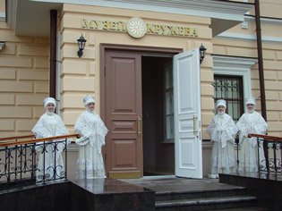

Slide 6
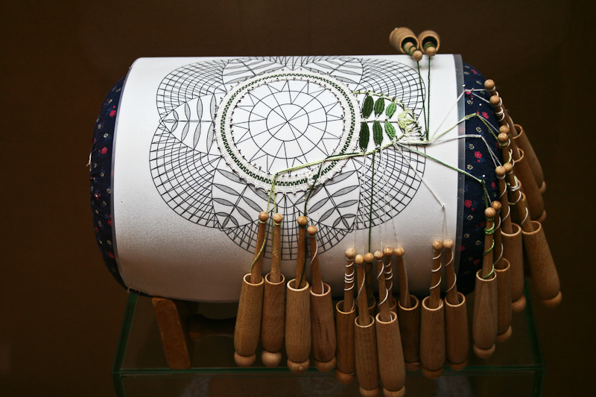
Соломенный барабан-валик, схема салфетки, коклюшками выполняют работу.

Slide 7
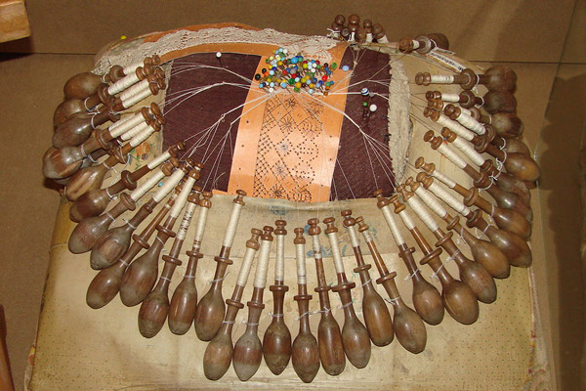
Плетение вологодского кружева (рисунок кружева)

Slide 8
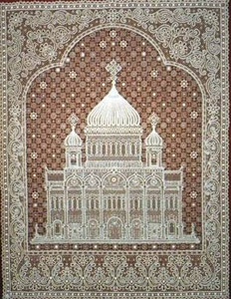
ЦЕРЬКОВЬ

Slide 9
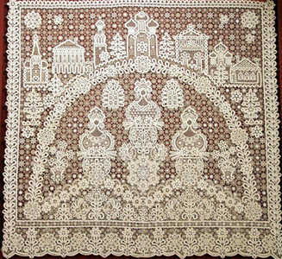

Slide 10
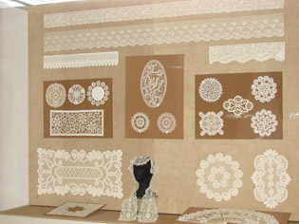
Зал салфеток

Slide 11
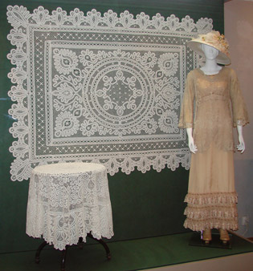
Круглая скатерть,

Slide 12
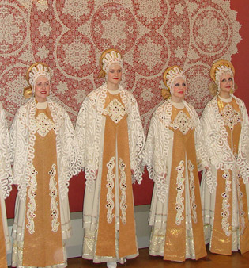
Концертные платья

Slide 13
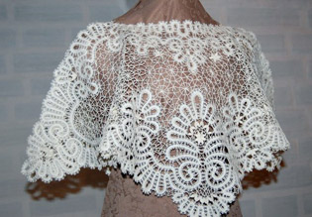
Накидка для вечернего платья.

Slide 14
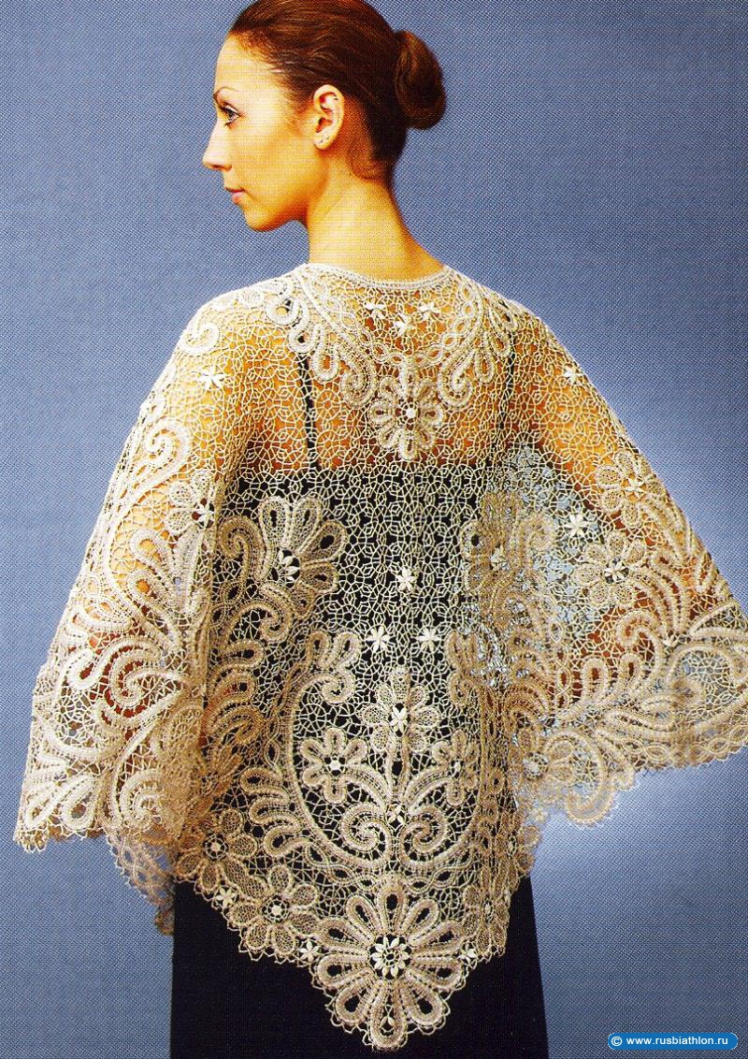
Удлинённая накидка для вечернего платья

Slide 15
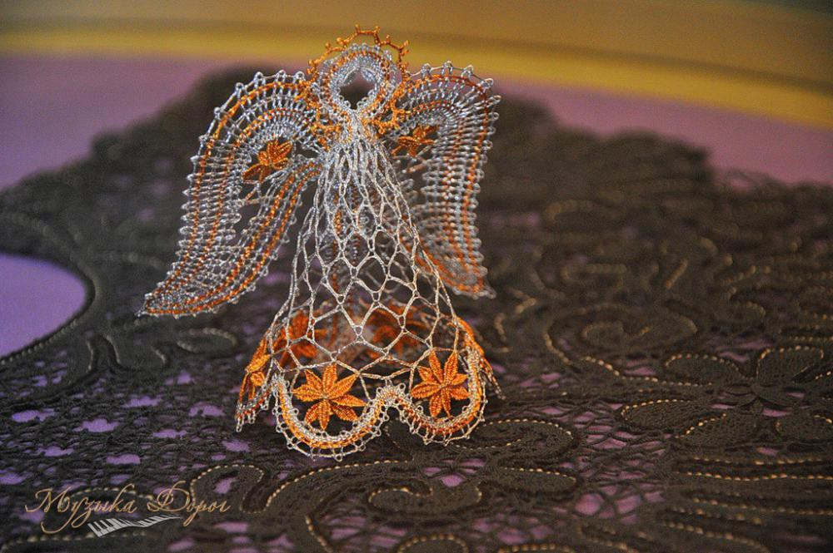
Ангел

Slide 16
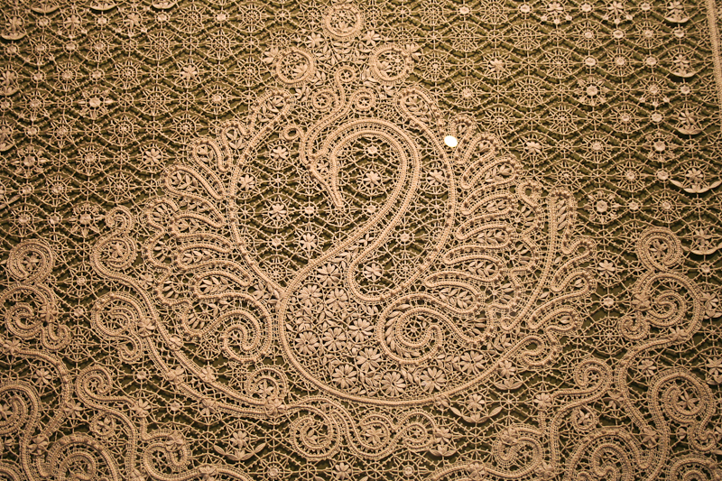
Лебедь

Slide 17
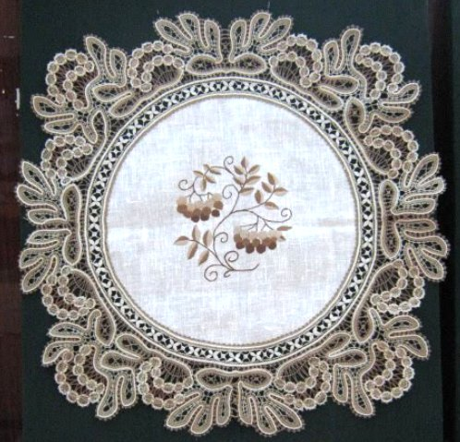
салфетка «Рябина»

Slide 18
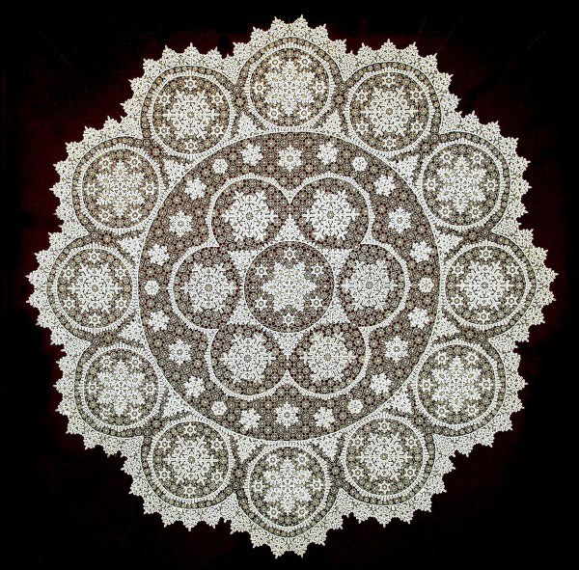
Салфетка «Снежинка»

Slide 19
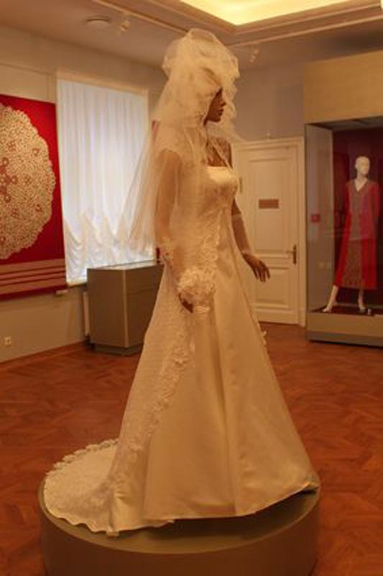
Свадебное платье с кружевной накидкой

Slide 20
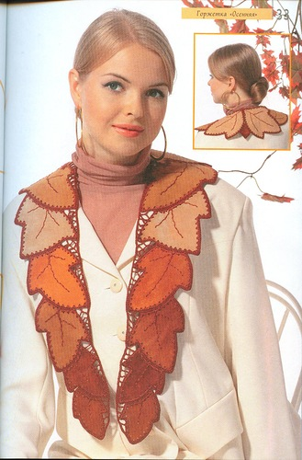
Обновить изделие вязанным украшением.

Slide 21
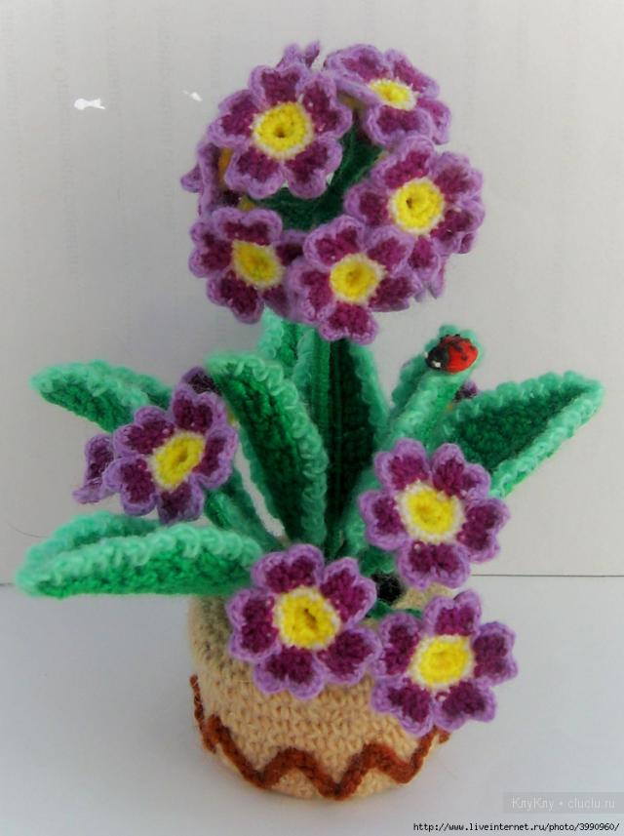
Вязанные цветы, салфетки,

Slide 22
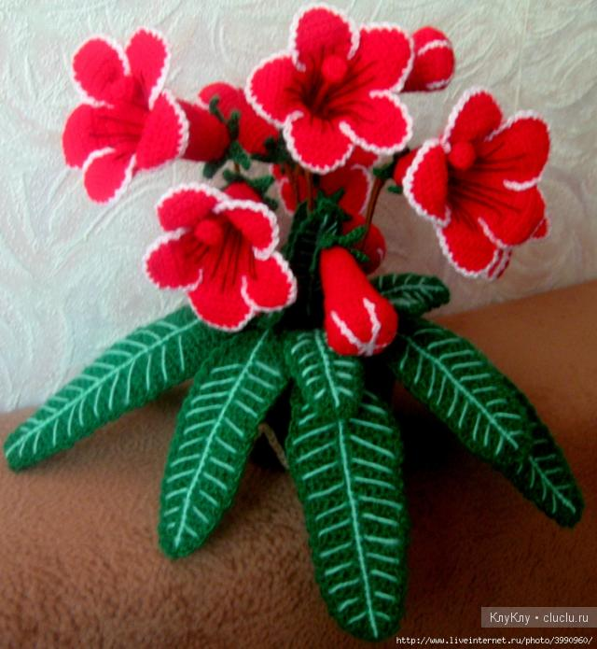

Slide 23
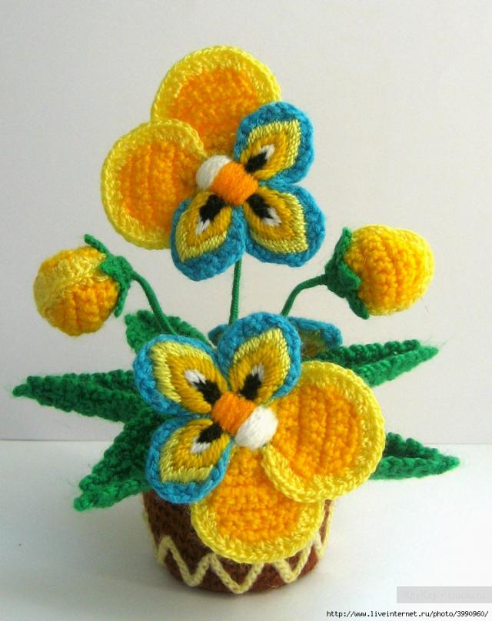

Slide 24
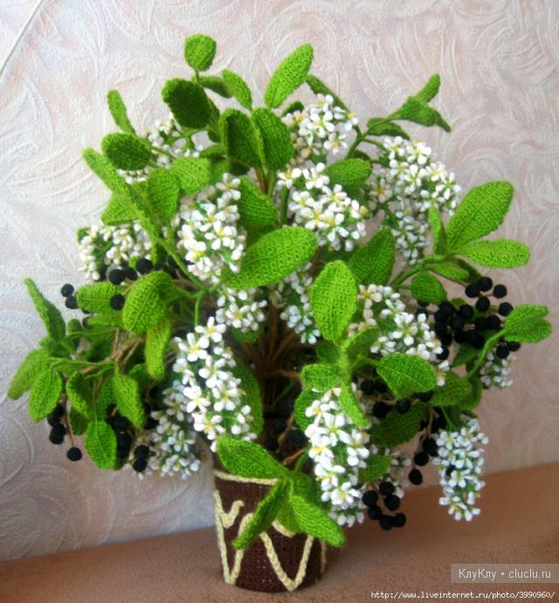

Slide 25
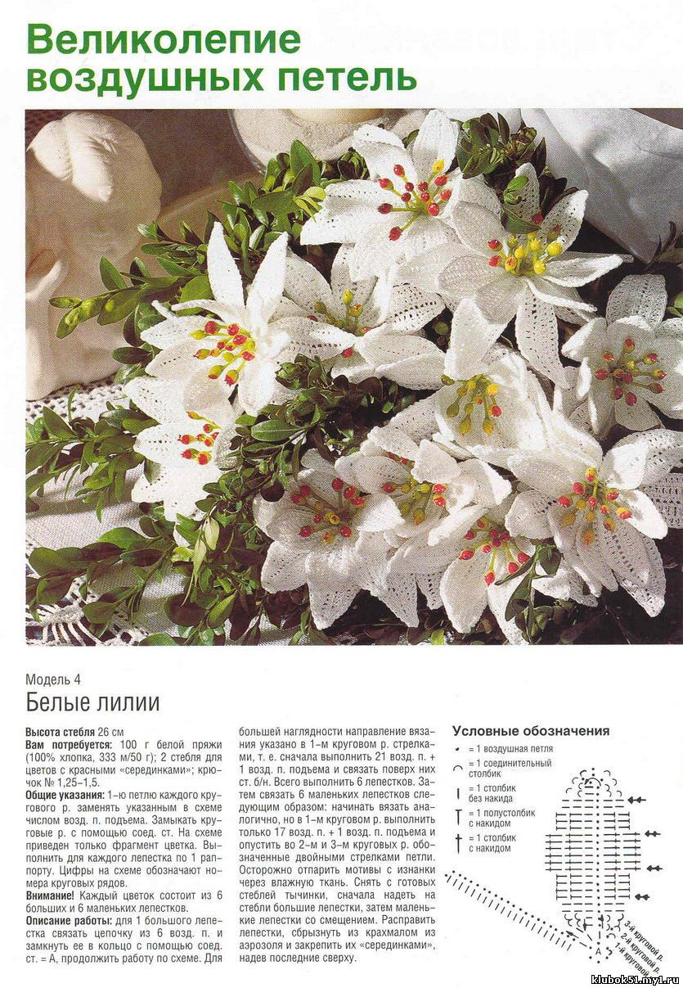

Slide 26
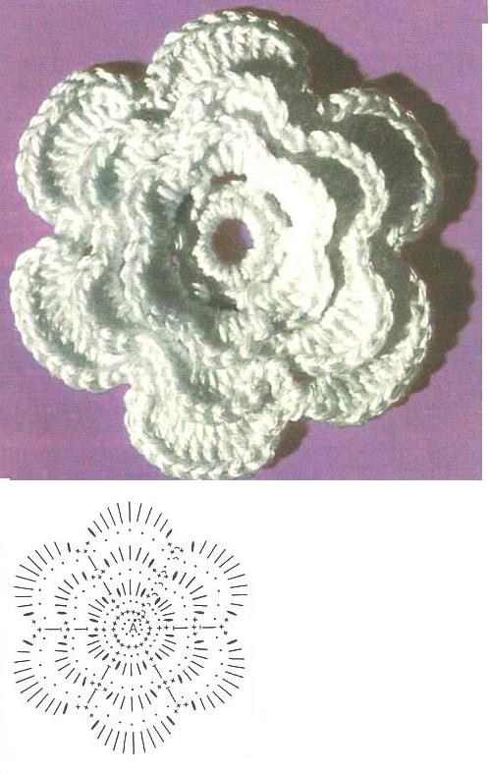
Схема, образец цветка

Slide 27
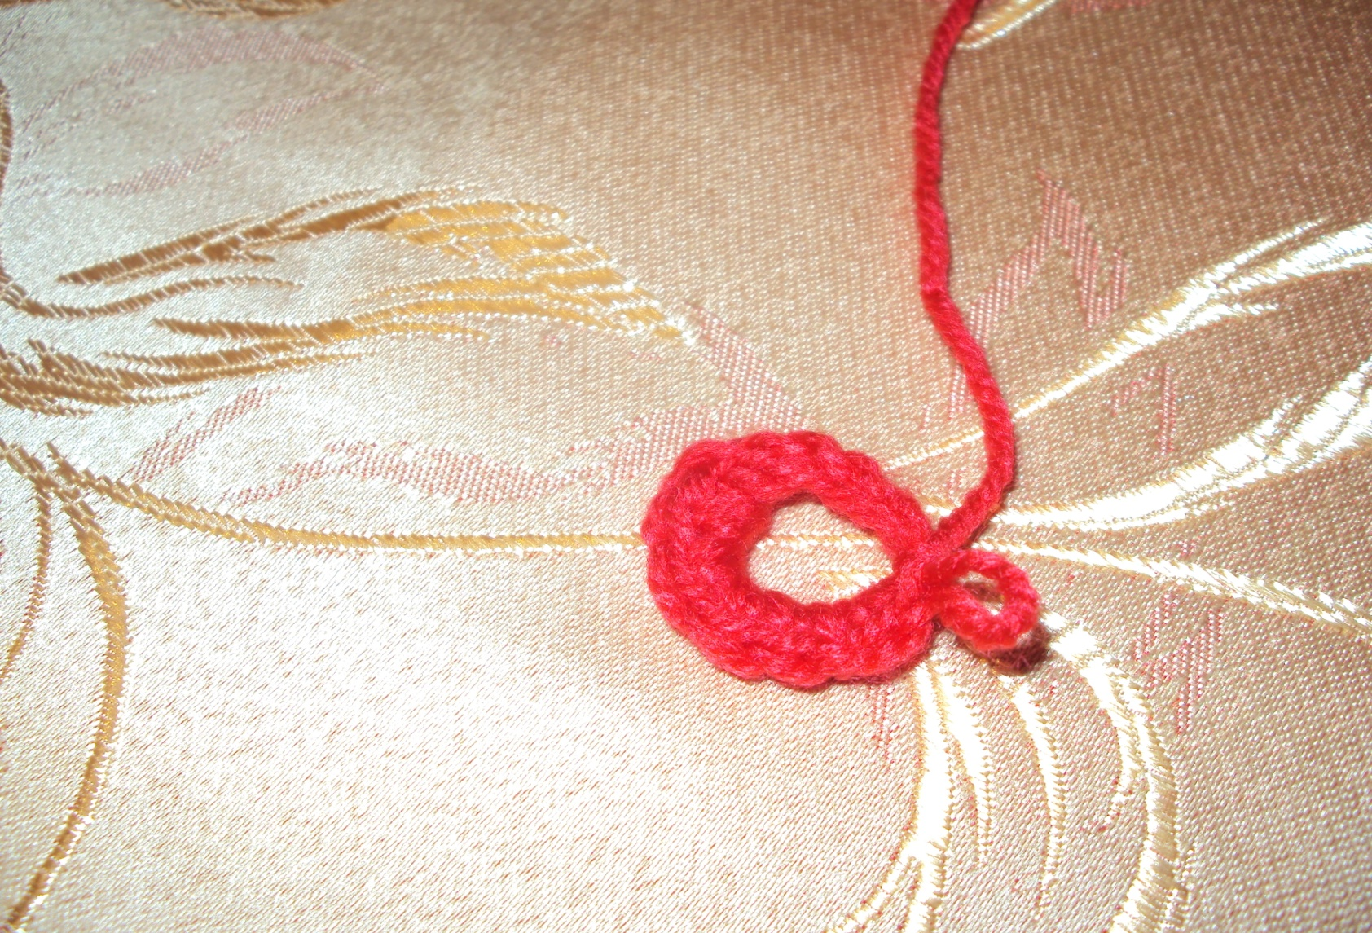
Обвязываем кольцо столбиком без накида;

Slide 28
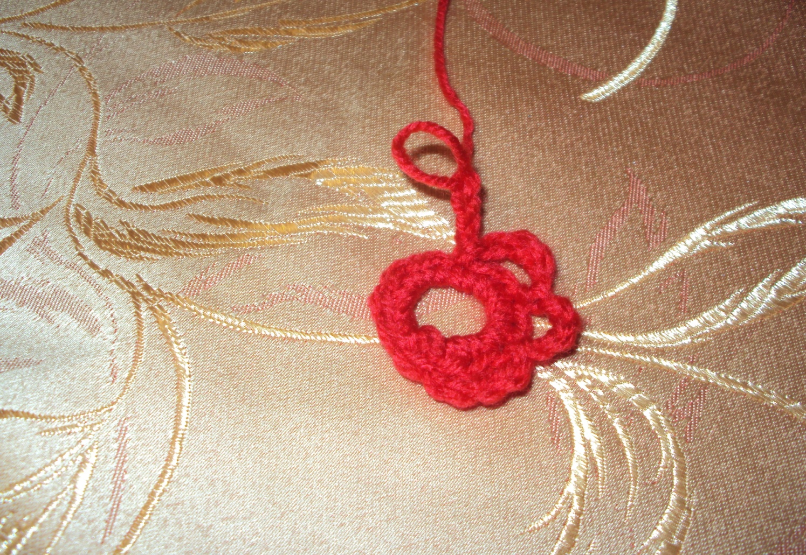
Второй круг: связать 4 в\петли через 2 петли соед. Арку с основанием круга и.т.д.

Slide 29
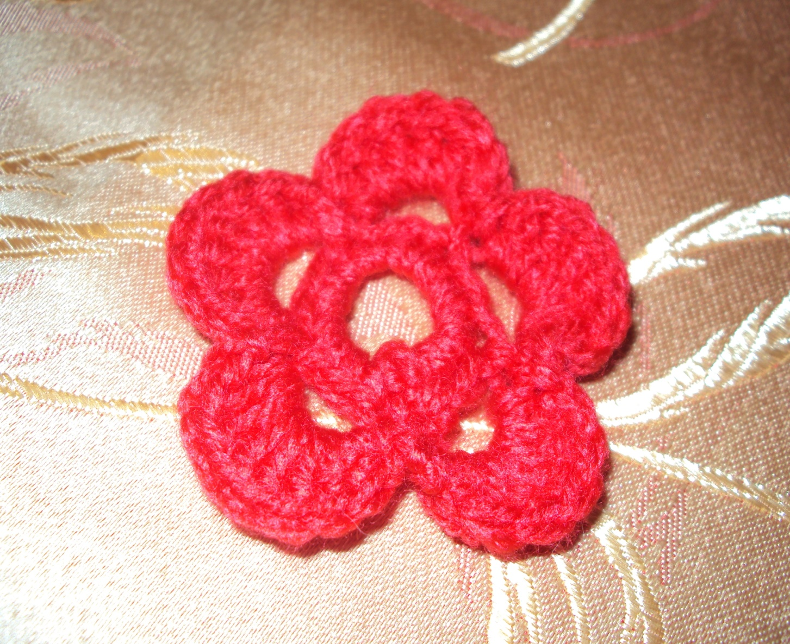
1 петля подъёма, обвязываем арку с накидами, 6 петель с накидом, закрепить п\столбик, получается вот такой лепесток.

Slide 30
Быстро вяжется узор ловкой кружевницей,
Нитка тянется легко, в кружева ложится.
Просто глаз не оторвать от такого дива.
Будто жизнь свою плетёт, ладно и красиво.

Slide 31
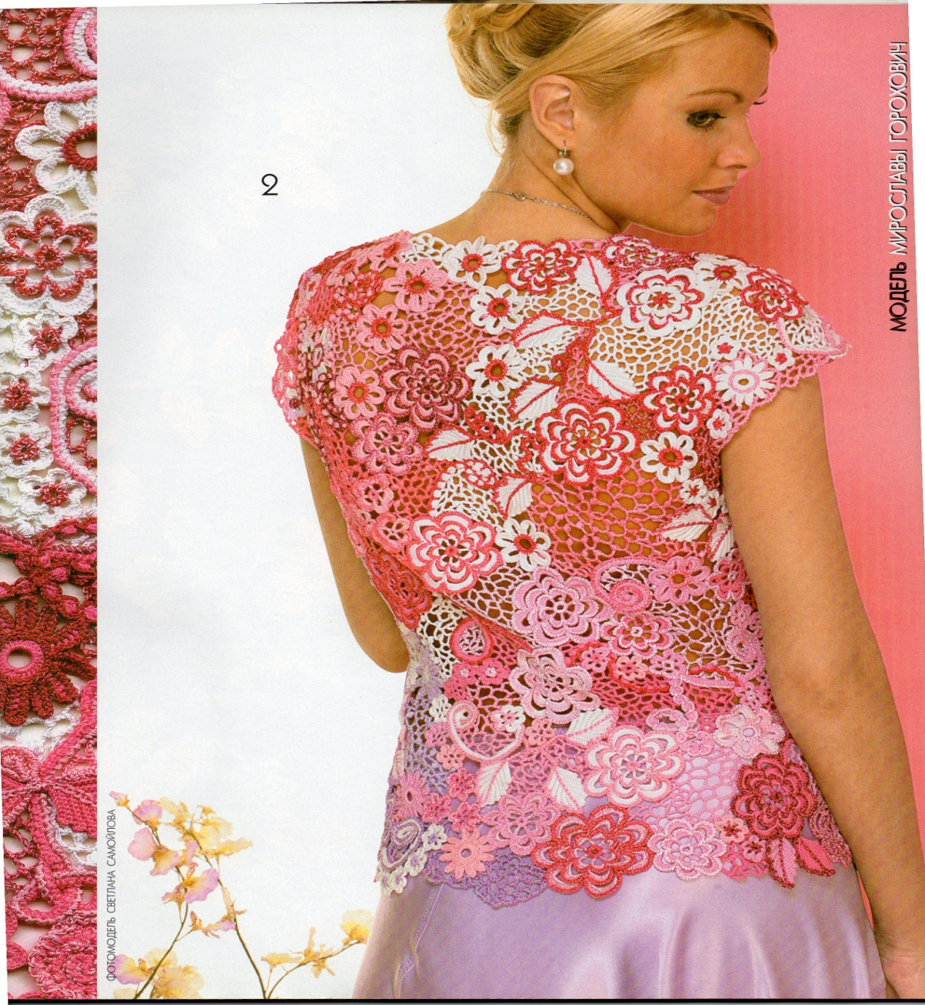
Модные изделия связанные отдельными мотивами

Slide 32
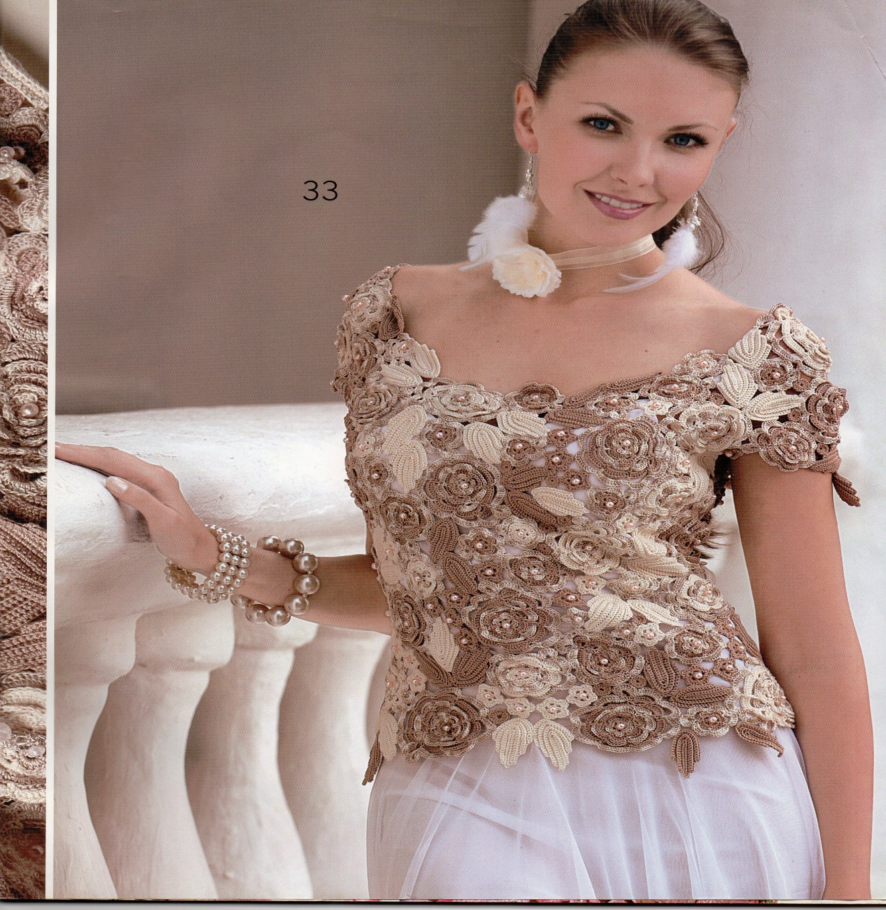
Модель Любови Житаревой. г Курск.

Slide 33
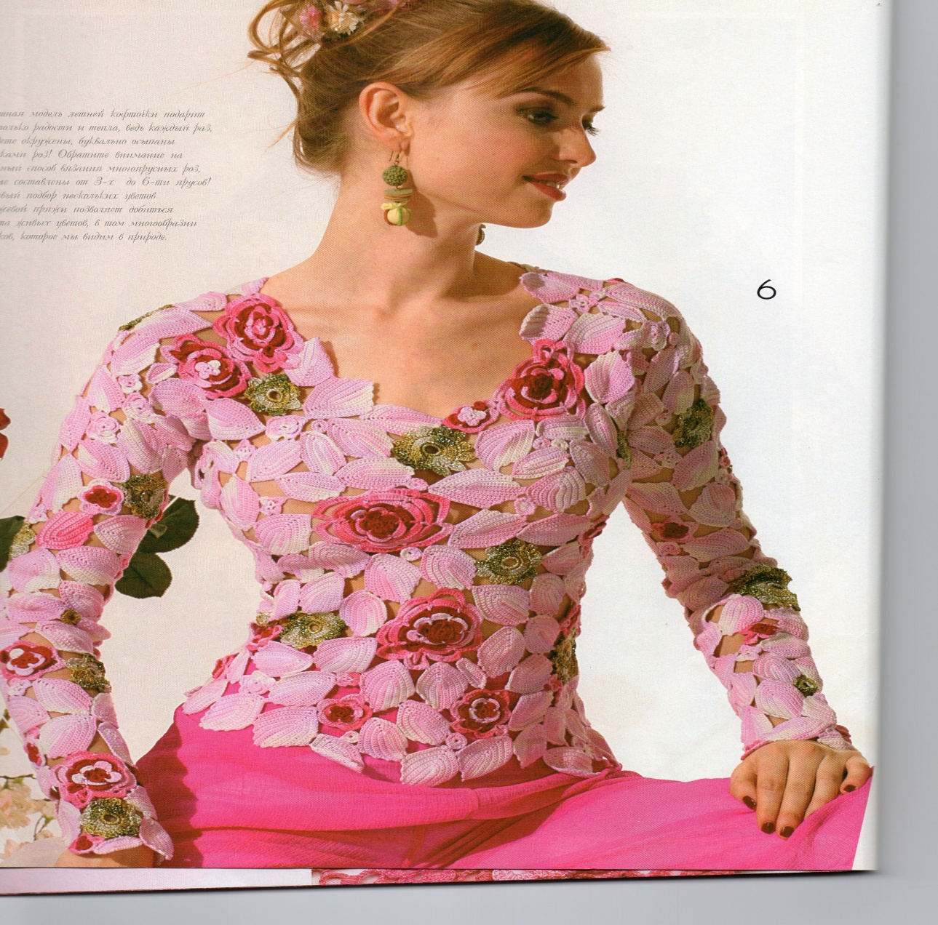
Модель Антонины Бобровой.

